Slide 1
L’INTERVISTA

Slide 3
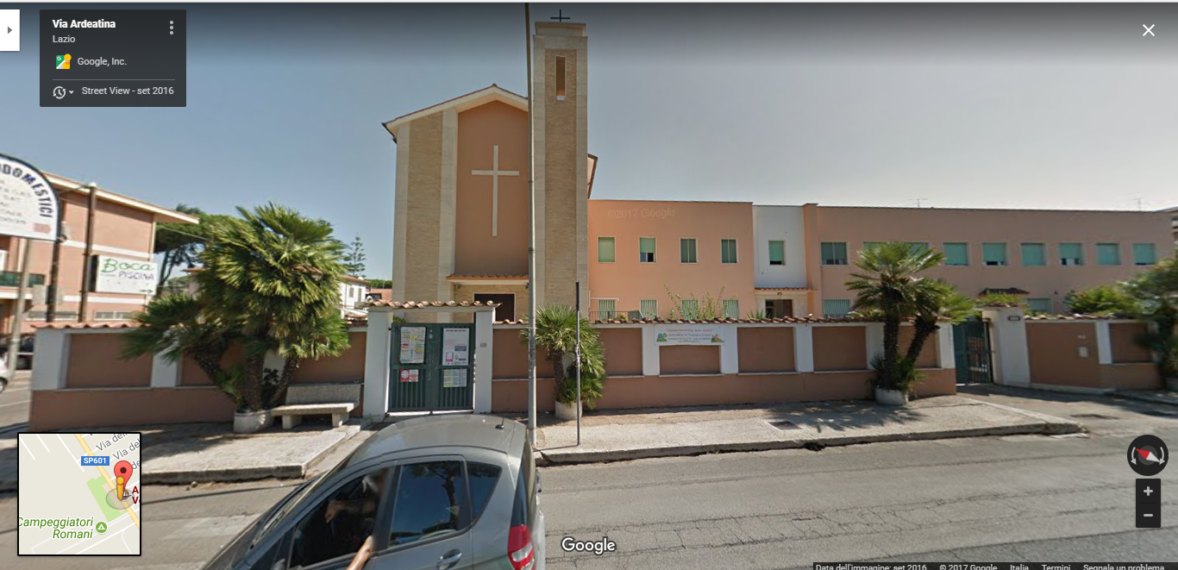

Slide 5
Vicaria di Anzio

Slide 7
CPV
CPP
LO VUOI UN CONSIGLIO?
CDAE
CPD

